Slide 1
알고리즘 문제 풀이
김대겸

Slide 2
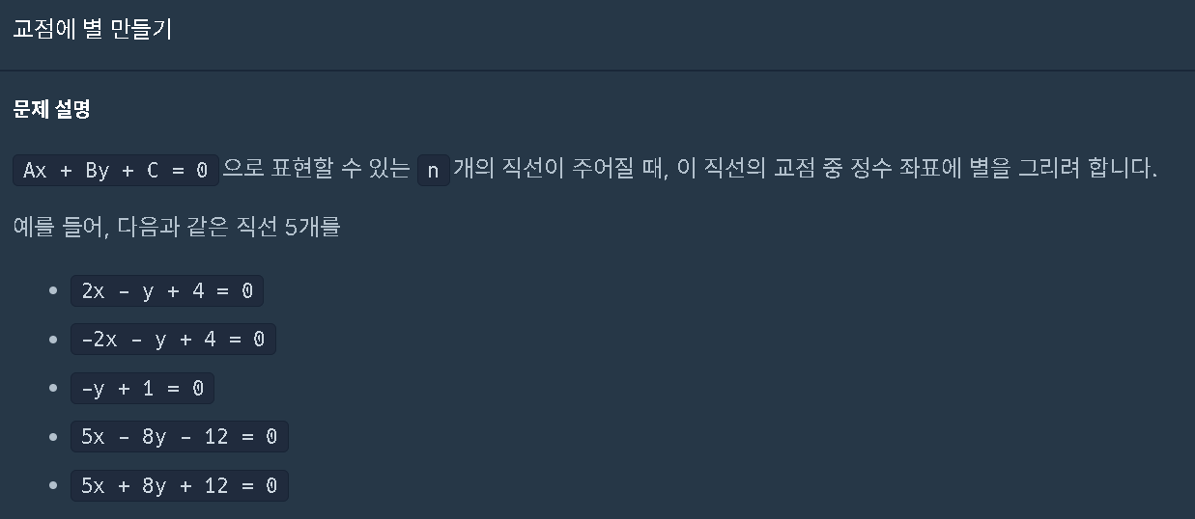
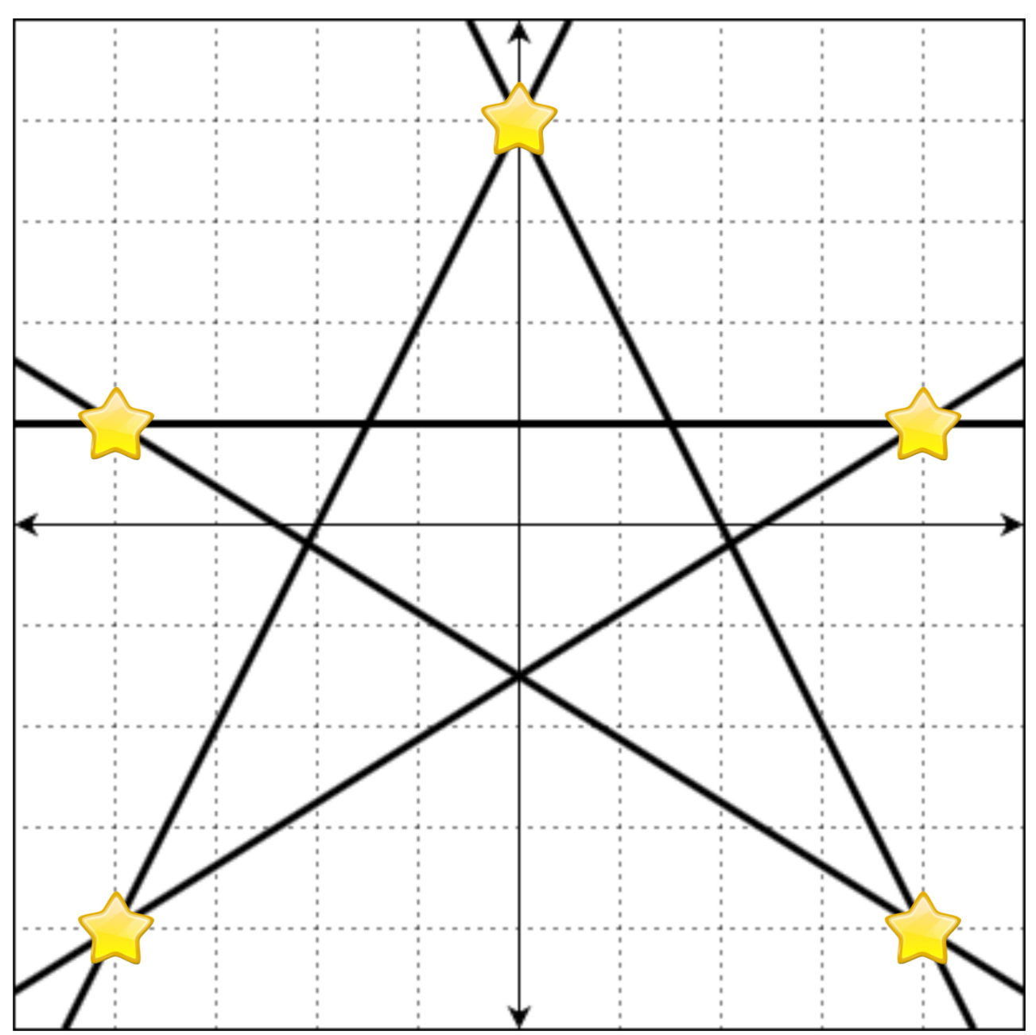
알고리즘 문제 풀이
교점에 별 만들기
교점을 전부 구하고 별을 그리면 되겠네
정수인 좌표를 먼저 거르자

Slide 3
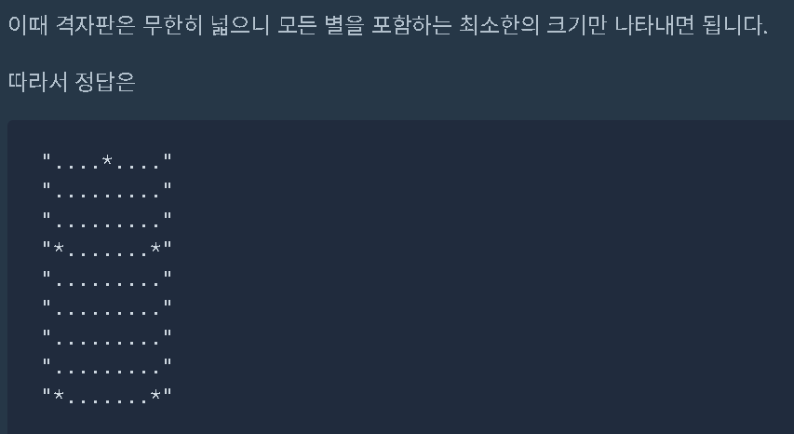
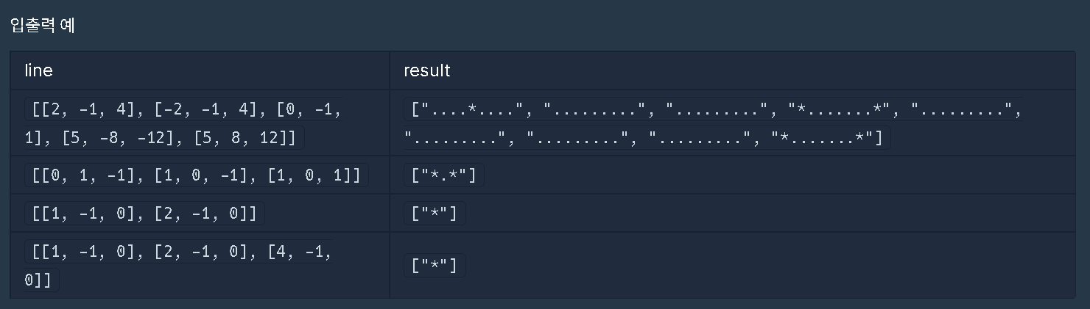
알고리즘 문제 풀이
교점에 별 만들기
별의 좌표를 기준으로 height, width를 구해야겠네
순서대로 x의 계수, y의 계수, 상수를 나타냄

Slide 4
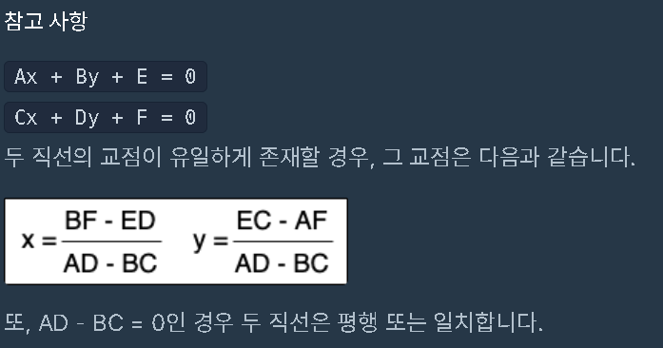
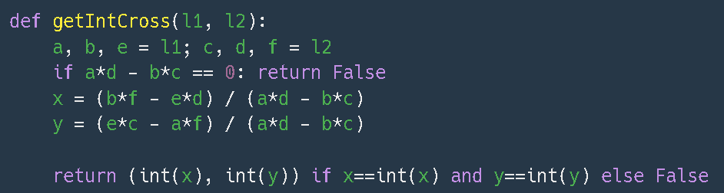
알고리즘 문제 풀이
교점에 별 만들기
두 직선에 대한 정수인 교점 구하기
문제에서 평행 또는 일치하는 경우는 없다고 했기 때문에 예외 처리
교점의 좌표를 기준으로 격자를 만들고 별을 찍기
정수가 아닌 경우 예외 처리
0
(0,4)
(0,4)
[4][8]
[4][0]
[0][4]
1
(4,1)
[8][5]
[8][3]
[3][8]
2
(-4,1)
(4,1)
(-4,1)
[0][5]
[0][3]
[3][0]
3
(-4,-4)
[0][0]
[0][8]
[8][0]
4
(4,-4)
[8][0]
[8][8]
[8][8]
5
6
좌표평면상 좌표를 2차원 리스트의 인덱스로 치환
7
(4,-4)
x, y 최소값을 더해줌
y값 역순으로 치환
x, y 자리 바꾸기
8
(-4,-4)
0
1
2
3
4
5
6
7
8

Slide 5
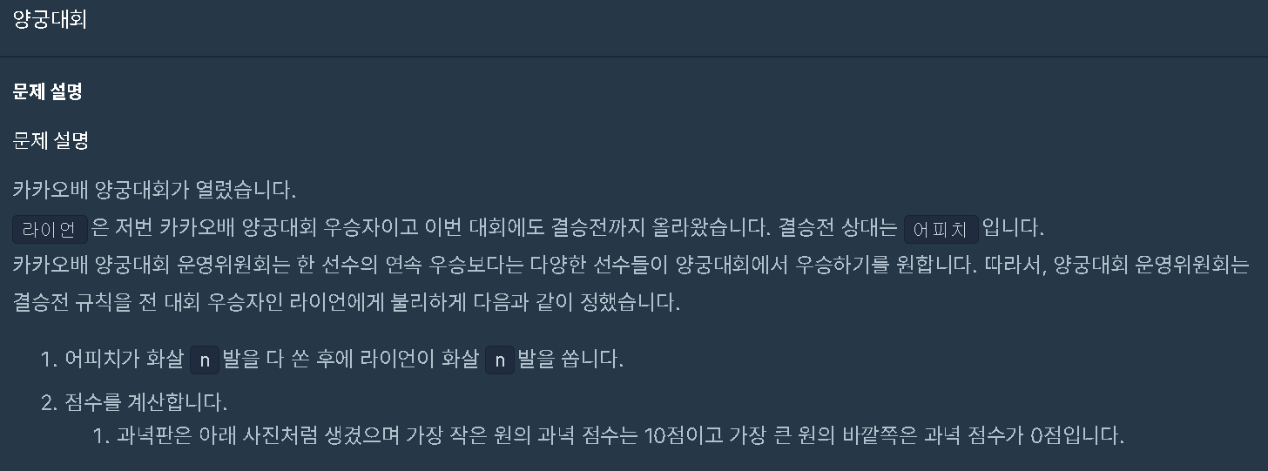
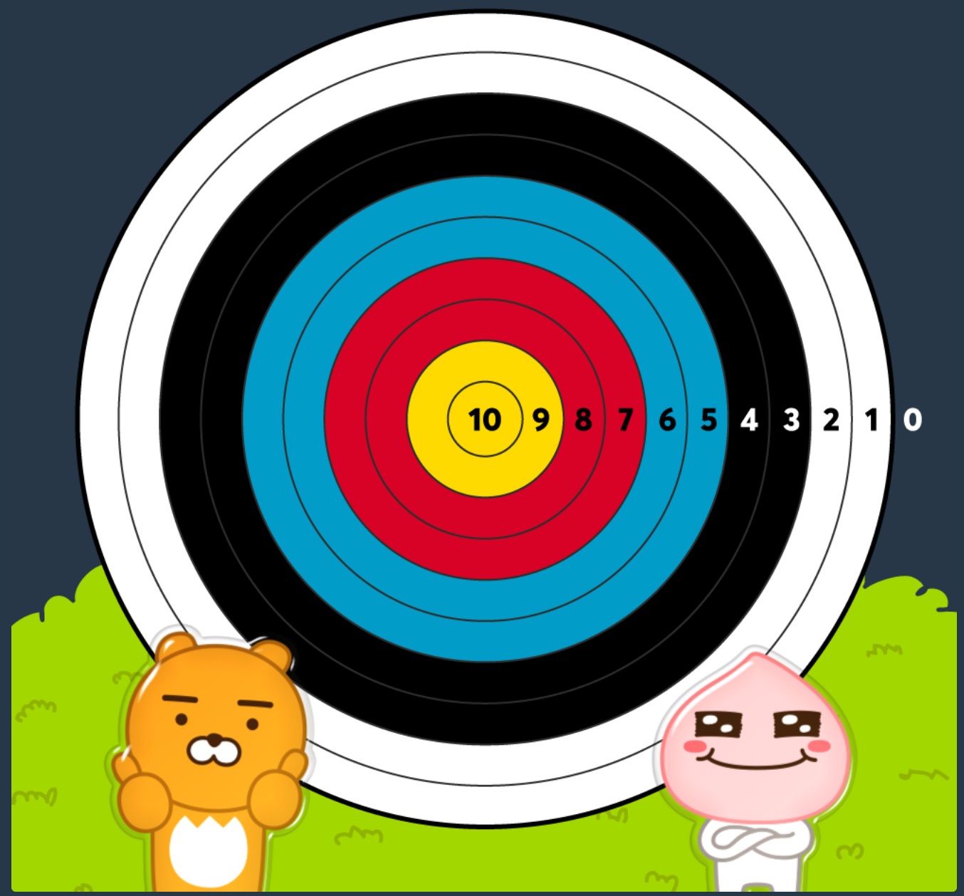
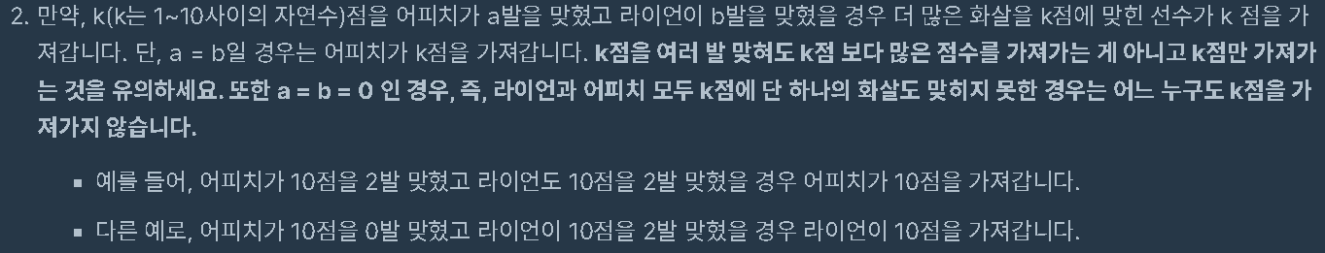
알고리즘 문제 풀이
양궁 대회

Slide 6
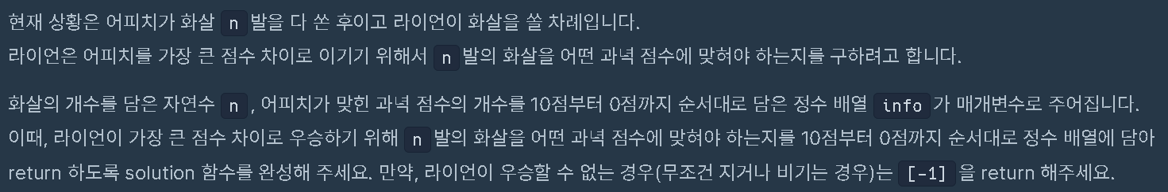
알고리즘 문제 풀이
양궁 대회
라이언이 화살을 쏠 수 있는 모든 경우의 수를 BFS를 이용하여 저장
Focus와 arrow_list를 사용
승리 전략은 어피치보다 1개 더 많이 쏘거나 어피치가 쏜 과녁에 안쏘거나
총 화살 수를 넘지 않는 기준에서 최대 점수차를 내는 상황 저장
계속 어피치보다 1개 더 많이 쏘면 총 화살 개수를 넘을 수 있음 <- 중간에 중지시킴
계속 어피치가 쏜 과녁에 안쏘면 화살을 하나도 안 쏠 수 있으니 focus == 10이면 남은 화살을 전부 마지막 과녁에 쏨
총 화살 수만큼 쐈다면 점수를 계산
화살을 다 쐈다면 점수차를 계산하여 반환
이길 수 없으면 -1 반환
이기는 경우가 1개면 그거 반환
이기는 경우가 2개 이상이면 가장 낮은 점수 맞춘거 반환

Slide 7

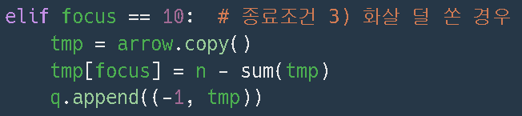
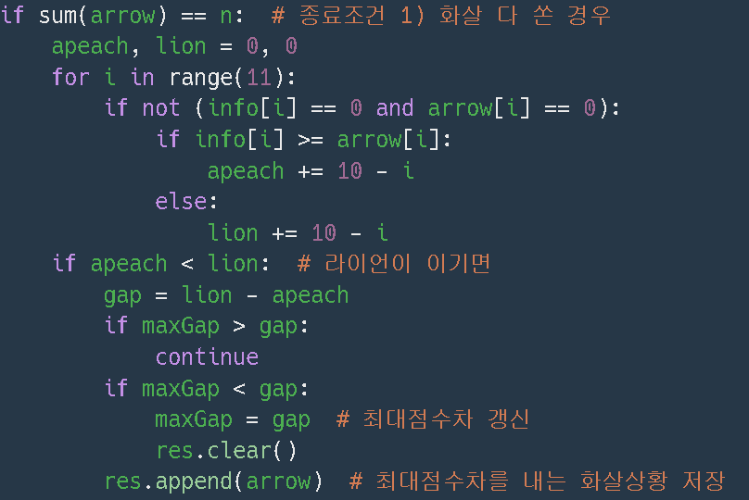
알고리즘 문제 풀이
양궁 대회
라이언이 화살을 쏠 수 있는 모든 경우의 수를 BFS를 이용하여 저장
Focus와 arrow_list를 사용
승리 전략은 어피치보다 1개 더 많이 쏘거나 어피치가 쏜 과녁에 안쏘거나
총 화살 수를 넘지 않는 기준에서 최대 점수차를 내는 상황 저장
계속 어피치보다 1개 더 많이 쏘면 총 화살 개수를 넘을 수 있음 <- 중간에 중지시킴
계속 어피치가 쏜 과녁에 안쏘면 화살을 하나도 안 쏠 수 있으니 focus == 10이면 남은 화살을 전부 마지막 과녁에 쏨
총 화살 수만큼 쐈다면 점수를 계산

Slide 8
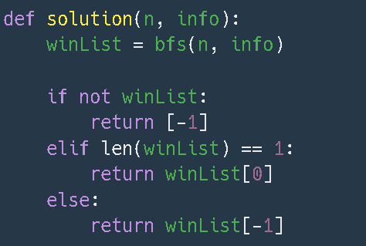
알고리즘 문제 풀이
양궁 대회
화살을 다 쐈다면 점수차를 계산하여 반환
이길 수 없으면 -1 반환
이기는 경우가 1개면 그거 반환
이기는 경우가 2개 이상이면 가장 낮은 점수 맞춘거 반환
높은 점수 과녁 부터 탐색했기 때문에 가장 마지막에 있는 요소가 가장 낮은 과녁을 쏜 것

